Slide 1
大数据分析基础
Python基础

Slide 2
Python基础
关于计算机编程
初识Python
Python基础语法
编程思维

Slide 3
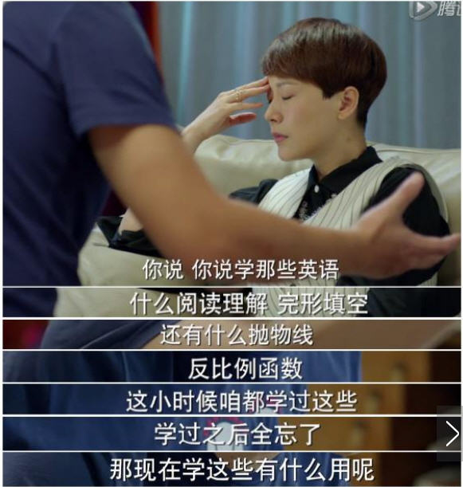
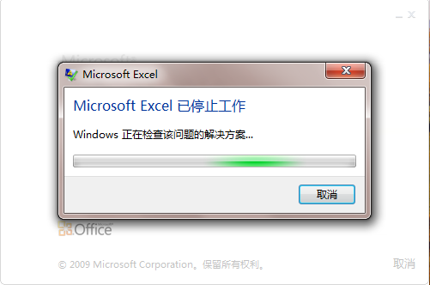
关于计算机编程
我们为什么要学习计算机编程？
处理数据而言，Excel已经足够强大
确实如此吗？
你甚至可能都无法打开文件

Slide 4



关于计算机编程
计算机编程难学吗？
大家眼中的计算机编程：
实际上的计算机编程：
print("hello world")

Slide 5
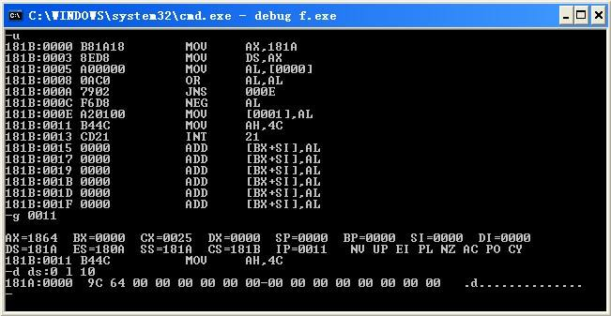
计算机语言
计算机语言即用于人与计算机之间通讯的语言
所谓计算机编程就是用计算机语言与计算机进行沟通
计算机语言的分类
机器语言（第一代计算机语言）
指一台计算机全部的指令集合
一串串由"0"和"1"组成的指令序列
每一台计算机的指令集合都不尽相同
汇编语言（第二代计算机语言）
用一些简洁的英文字母、符号串来替代一个特定的指令的二进制串
比如，用"ADD"代表加法，"MOV"代表数据传递等等
依赖于机器硬件，移植性不好，但效率仍非常高，因此很多软件仍然使用汇编语言编写
高级语言（第三代计算机语言）

Slide 6
计算机语言
高级语言
高级语言主要是相对于汇编语言而言，它并不是特指某一种具体的语言
C、C++、Java、Python等都是高级语言
计算机不能直接理解高级语言，只能直接理解机器语言，所以必须要把高级语言翻译成机器语言
根据翻译过程的不同，高级语言又可以分成编译性语言和解释性语言
编译性语言需要先经过编译成为机器可直接执行指令（比如.exe、.dll文件）才能运行，编译后的文件不可以跨平台运行
解释性语言则是有一个专门的解释器，一边运行一边解释，一般都可以跨平台运行
编译性语言有C、C++等，解释性语言有JavaScript、Python等
部分语言如Java兼具解释性和编译性

Slide 7
计算机语言
高级语言
 | 性能表现 | 解释
可移植性 | 解释性语言 > 编译性语言 | 解释性语言只要有解释环境，可以在不同的操作系统上运行；编译性语言代码需要经过编译方可运行，可移植性差，只能在兼容的操作系统上运行。
运行速度和代码效率 | 解释性语言 < 编译性语言 | 解释性语言需要一边解释一边运行，编译性语言编译后可以直接运行；解释器本身也会占据资源；解释性语言一般不能直接操作底层。
保密性 | 解释性语言 < 编译性语言 | 编译性语言编译后程序不可以修改。

Slide 8
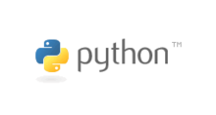
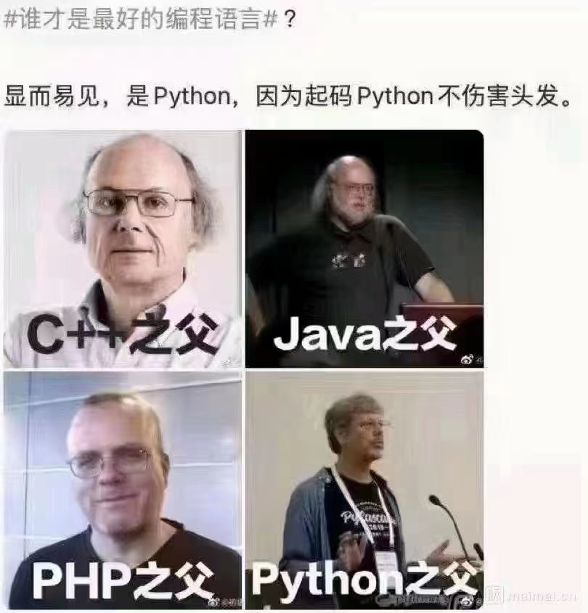
初识Python
为什么选择Python？
语法简洁，接近于英语的自然语言
学习曲线平坦
丰富的第三方库，特别是在大数据分析处理和人工智能方面
可扩展性和可嵌入性强：可以将Python代码嵌入到其它语言中，反之亦可（胶水语言）
可移植性强：Unix/Linux/Mac OS等一般自带Python，在移动平台稍弱
代码规范性极强，易于阅读
Python作为脚本语言，更适合开发小的应用
脚本语言是为了缩短传统的编写-编译-链接-运行（edit-compile-link-run）过程而创建的计算机编程语言

Slide 9
初识Python
Python 2.x 还是Python 3.x？
Python 3无法兼容Python 2
Python核心团队已经于2020年1月1日起停止支持Python 2，一些重要的第三方库也陆续停止支持Python 2
两者语法上的区别
print 语句取消，统一改为函数
Python 3源码文件默认使用utf-8编码
除法运算（a/b）：a、b均为整数时，Python 2返回整数，Python 3返回浮点数
整型数统一为long
不等号：取消了<>作为不等号，只保留!=
其它的一些细节变化

Slide 10
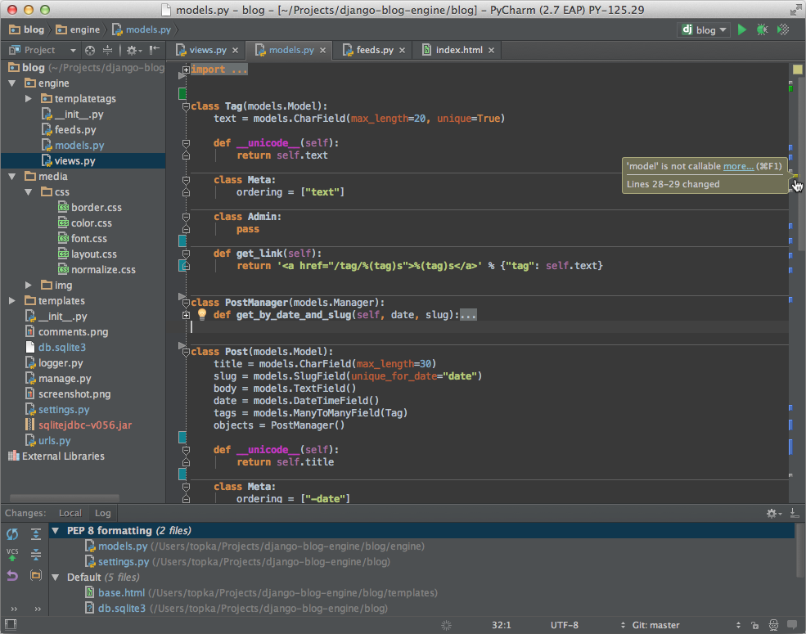
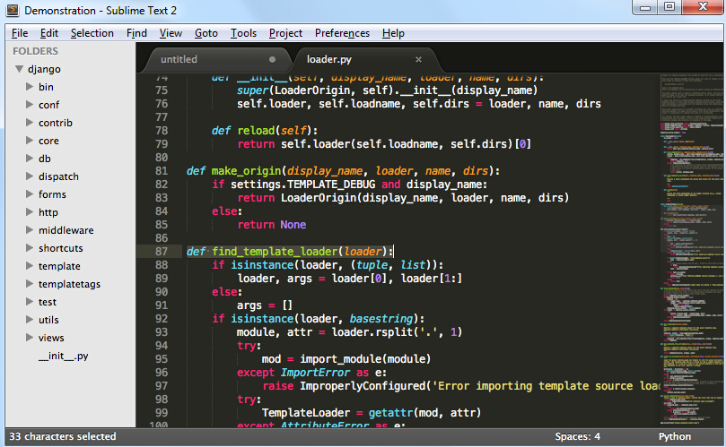
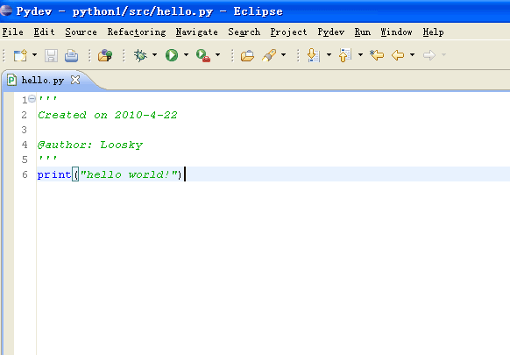
初识Python
下载安装Python
https://www.python.org/downloads/
IDE（Integrated development environment）
Python自带IDE：IDLE
PyCharm、Sublime Text等
Eclipse：需要安装PyDev
Jupyter Notebook
一个交互式笔记本
本质是一个 Web 应用程序，支持40多种语言
Anaconda
Anaconda是一个开源的Python发行版本，包含了conda、Python等180多个包
https://www.anaconda.com/distribution/

Slide 11
Python基础语法：常量与变量
什么是变量？
常量：一旦初始化后就不能修改的固定值
变量：代表某个数据(值)的名称，一段有名字的连续存储空间，是可以修改的量
为什么需要设置“变量”？
变量就是对一段存储空间做标记，能够方便使用

Slide 12
Python基础语法：常量与变量
变量命名规则
变量名的第一个字符必须是字母表中的字母（大写或小写）或者一个下划线( _ )
变量名的其他部分可以由字母（大写或小写）、下划线( _ )或数字（0-9）组成
变量名是对大小写敏感的，例如 myname 和myName 不是一个标识符
有效变量名的例子：i 、__my_name 、name_23 和a1b2_c3 。
无效变量名的例子：2things 、this is spaced out 和my-name 。
需要注意的是有一些词是系统保留的关键词，也同样不能用于变量名
如if、and、while等，Python3中有35个系统保留词
IDE中会以不同的颜色将其进行标注
规则之外的规范问题
变量名可能会有多个单词组成。常见的组合方式有驼峰（除首单词外每个单词的首字母大写，如myVarName）和蛇形（小写单词间用下划线连接，如my_var_name），Python常用后者。
注意：
Python中并没有提供定义常量的保留字，所以事实上Python没有真正的常量

Slide 13
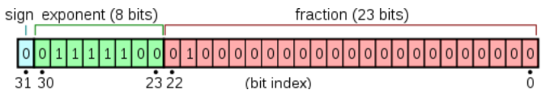
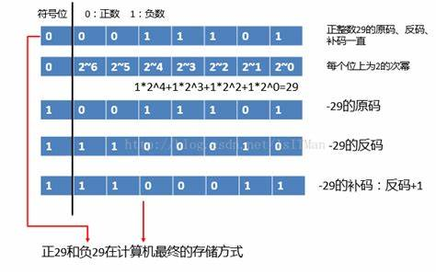
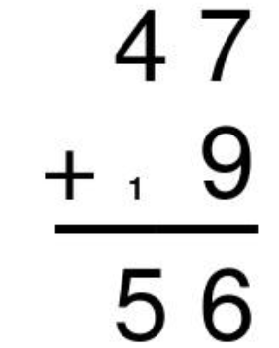
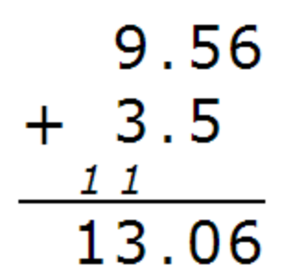
Python基础语法：常量与变量
变量类型与数据类型
变量的值可以有不同类型，称之为数据类型
为什么要设置不同的变量类型？
不同类型的值的物理存储逻辑不同，所以CPU运算中针对不同类型的值所适用的指令也不同。
例如两个整型相加在汇编中就是ADD指令，而两个浮点型相加是FADD指令，设置变量类型可以简化编程语言的内部操作。

Slide 14
Python基础语法：常量与变量
变量类型与数据类型
Python中值的类型主要有数值、布尔型、字符串
数值：整型数、浮点数、复数，Python中默认的整数类型为long，可以任意长
布尔型：取值为True或者False，用于逻辑运算
字符串：一对单引号(‘)或者双引号(“)括起来的字符序列；三引号（’’’或者”””）表示一个多行的字符串
变量类型就是变量所代表的值的类型
注意：
Python是动态类型编程语言，不需要事先定义变量的类型，即值有类型、变量没有类型

Slide 15
Python基础语法：常量与变量
转义字符
假如有一个字符串包含单引号（’），如何表示这个字符串呢？
在单引号前面加一个\，比如’That\’s great!’
常见的特定转义字符
\t：一个制表符 \n：ASC II换行符 \r：ASC II回车符
\\：反斜杠\ \’：单引号 \”：双引号
注意：如果字符串本身是用单引号括起来的，那么在字符串中添加双引号就不需要使用转义字符；反之亦然。
如果想字符串不被特殊处理，例如像转义序列，那么就需要在字符串前面附加r 或R 来指定自然字符串，例如r’That\’s great!’
换行是开始新的一行
回车是仍然在当前行，但是光标移到行首，并且开始覆盖之前的内容

Slide 16
Python基础语法：常量与变量
字符串拼接
如果是多个字符串拼接，那么直接用+就可以，如’小明考了’+’100分’
这种方式由于要重新申请内存，所以相对来说效率比较低
如果是字符串和数值混合拼接
方法1：将数值用str()方法转换成字符串后拼接，如’小明考了’+str(100)+’分’
方法2：用format()方法，如’小明考了{0}分’.format(100)
0表示format()中的参数位置，如果{}中不填写位置，则按照format中的参数排列顺序填入
注意：{}的个数一定要和format中参数的个数一致

Slide 17
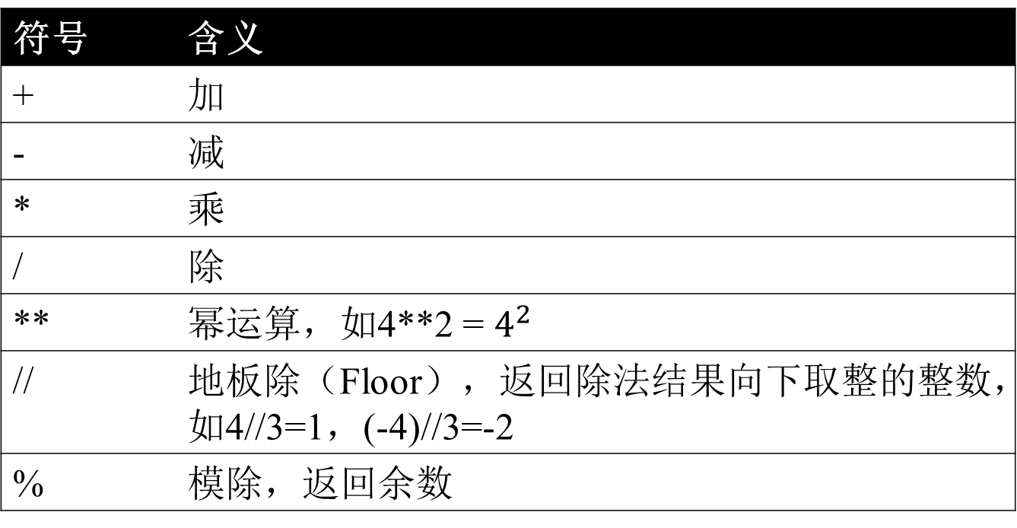
Python基础语法：操作符
算数操作符
符号 | 含义
+ | 加
- | 减
* | 乘
/ | 除
** | 幂运算，如4**2 = $4^{2}$
// | 地板除（Floor），返回除法结果向下取整的整数，如4//3=1，(-4)//3=-2
% | 模除，返回余数

Slide 18
Python基础语法：操作符
比较操作符
符号 | 含义
> | 大于
< | 小于
>= | 大于等于
<= | 小于等于
== | 等于
!= | 不等于
字符串也可以用这些进行比较大小，比较时候按照ASCII码来比较

Slide 19
Python基础语法：操作符
十进制 | 字符/缩写 | 十进制 | 字符/缩写 | 十进制 | 字符/缩写 | 十进制 | 字符/缩写 | 十进制 | 字符/缩写 | 十进制 | 字符/缩写
30 | RS (Record Separator) | 46 | . | 62 | > | 78 | N | 94 | ^ | 110 | n
31 | US (Unit Separator) | 47 | / | 63 | ? | 79 | O | 95 | _ | 111 | o
32 | (Space) | 48 | 0 | 64 | @ | 80 | P | 96 | ` | 112 | p
33 | ! | 49 | 1 | 65 | A | 81 | Q | 97 | a | 113 | q
34 | " | 50 | 2 | 66 | B | 82 | R | 98 | b | 114 | r
35 | # | 51 | 3 | 67 | C | 83 | S | 99 | c | 115 | s
36 | $ | 52 | 4 | 68 | D | 84 | T | 100 | d | 116 | t
37 | % | 53 | 5 | 69 | E | 85 | U | 101 | e | 117 | u
38 | & | 54 | 6 | 70 | F | 86 | V | 102 | f | 118 | v
39 | ' | 55 | 7 | 71 | G | 87 | W | 103 | g | 119 | w
40 | ( | 56 | 8 | 72 | H | 88 | X | 104 | h | 120 | x
41 | ) | 57 | 9 | 73 | I | 89 | Y | 105 | i | 121 | y
42 | * | 58 | : | 74 | J | 90 | Z | 106 | j | 122 | z
43 | + | 59 | ; | 75 | K | 91 | [ | 107 | k | 123 | {
44 | , | 60 | < | 76 | L | 92 | \ | 108 | l | 124 | |
45 | - | 61 | = | 77 | M | 93 | ] | 109 | m | 125 | }
ASCII

Slide 20
Python基础语法：操作符
逻辑操作符
符号 | 含义
and | 且，T and T = T，T and F = F，F and F = F
or | 或，T or T = T，T or F = T，F or F = F
not | 非，not T = F，not F = T

Slide 21
Python基础语法：操作符
位操作符
位操作符针对的是二进制数
符号 | 含义
~ | 将二进制数取反，即0变1、1变0（包括符号位，“~x”的结果为“-(x+1)”）
<< | 左移，a << b表示将整数a的二进制形式向左移动b位
>> | 右移，a >> b表示将整数a的二进制形式向右移动b位
& | 与，同为真则真，有一个为假，则为假
| | 或，有一个为真，则为真，两个都是假，才是假
^ | 异或，同为0，异为1
（&，|）和（and，or）是两组比较相似的运算符
如果a、b是数值变量， 则&、|表示位运算， and、or则依据是否非0来决定输出
位运算后结果为0则F，为1则T
如果a、b是逻辑变量， 则两类的用法基本一致

Slide 22
Python基础语法：优先级
运算符 | 描述
lambda | Lambda表达式
or | 布尔“或”
and | 布尔“与”
not x | 布尔“非”
in，not in | 成员测试
is，is not | 同一性测试
<，<=，>，>=，!=，== | 比较
| | 按位或
^ | 按位异或
& | 按位与
<<，>> | 移位
+，- | 加法与减法
*，/，% | 乘法、除法与取余
+x，-x | 正负号
~x | 按位翻转
** | 指数
x.attribute | 属性参考
x[index] | 下标
x[index:index] | 寻址段
f(arguments...) | 函数调用
(experession,...) | 绑定或元组显示
[expression,...] | 列表显示
{key:datum,...} | 字典显示
'expression,...' | 字符串转换
优先级
改变优先级
用括号()
结合顺序
同一优先级的运算符通常是从左往右结合
例如，2+3+4 的顺序是(2+3)+4
也有一些运算符是从右往左，如赋值
思考：10==10==10的结果？
Python中a==b==c等同于(a==b)&(b==c)

Slide 23
Python基础语法：数据结构
如果我们有一组（可能是长度未知的）值需要存储？
数据结构是用来存储一组相关数据的
列表（list）
一组有序元素的数据结构，即可以在一个列表中存储一个序列的元素
元组（tuple）
元组和列表十分类似，只不过元组是不可变的
字典（dict）
字典类似于你通过联系人名字查找地址和联系人详细情况的地址簿，即把键（名字）和值（详细情况）联系在一起
注意，键必须是唯一的
集合（set）
集合是没有顺序的简单对象的聚集

Slide 24
Python基础语法：数据结构
列表
list1 = ['physics', 'chemistry', 1997, 2000]
列表中的元素的数据类型可以不同
一旦创建了一个列表，可以添加、删除或是搜索列表中的元素
搜索
list1[0]，列表位置为0的元素（即‘physics’），python是从0开始排序的
添加
list1.append(新元素)，在列表末尾添加新元素
list1.insert(i, 新元素)，在列表指定位置i添加新元素
删除
list1.pop()，删除列表末尾的元素
list1.pop(i)，删除列表位置i的元素
[]改成()就是元组

Slide 25
Python基础语法：数据结构
字典
键值对在字典中以这样的方式标记：d = key1 : value1, key2 : value2
dict = {'a': 1, 'b': 2, 'c': '3'}
值可以取任何数据类型，如字符串，数字，列表，字典等，同一个字典中的类型可以不同
键也可以取任何数据类型，除了列表和字典，同一个字典中的类型可以不同
访问字典里面的值：dict['a']
修改字典里面的值：dict['a']=5
删除某个元素：del dict['a']

Slide 26
Python基础语法：程序结构
逻辑行和物理行
物理行是你在编写程序时所看见的
逻辑行是Python 看见的单个语句，如print(‘Hello World’)
默认地，Python 希望每行都只使用一个语句，这样使得代码更加易读。
如果想要在一个物理行中使用多于一个逻辑行，那么需要使用分号（;）来特别地标明这种用法

Slide 27
Python基础语法：程序结构
缩进
Python中每行开头的空白都很重要，称之为缩进
行首的空白（空格键和制表符）决定逻辑行缩进的层次，从而来决定语句分组
同一层次的语句必须有相同的缩进，每一组这样的语句称为一个块
错误的缩进会引发错误
注意：在同一个代码文件中，缩进所用的符号和符号的数量必须一致！

Slide 28
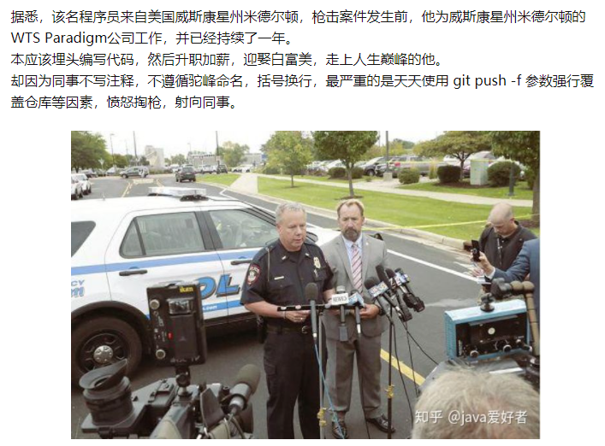
Python基础语法：程序结构
注释
单行注释：#
多行注释：三对单引号（’’’注释内容’’’）或者双引号（”””注释内容”””）
为什么需要注释？
与人方便于己方便：准确告诉代码的阅读者这段代码的目的、功能、细节等必要信息

Slide 29
Python基础语法：控制流
主要有if，for，while三种
if是判断控制
if完整结构：
if 条件1:
#满足条件1则执行语句块1
语句块1
elif 条件2:
#不满足条件1且满足条件2则执行语句块2
#elif可以出现任意多次，也可以不出现
语句块2
else:
#条件1、2均不满足则执行语句块3
#else最多只能出现一次，可以不出现
语句块3

Slide 30
Python基础语法：控制流
主要有if，for，while三种
for，while都是循环控制
for i in range(开始值，结束值，步长)
开始值可省略，默认为0
步长可省略，默认为1
for完整结构：
for 一个序列:
#依次调用序列中的值并执行语句块1
语句块1
else:
#序列中的值调用完毕则执行语句块2
#else最多只能出现一次，可以不出现
语句块2
#执行完语句块2后退出循环
while完整结构：
while 条件:
#满足条件则执行语句块1
语句块1
#执行完语句块1后继续判断是否满足条件
else:
#条件不满足则执行语句块2
#else最多只能出现一次，可以不出现
语句块2
#执行完语句块2后退出循环
break和continue语句：
break跳过语句块中剩下的语句并停止循环（不执行else语句块）
continue跳过语句块中剩下的语句并执行下一个循环

Slide 31
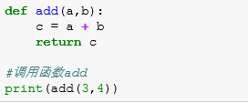
Python基础语法：函数（方法）
函数是重用的程序段
它们允许你给一个语句块一个名称，然后你用这个名字可以在你的程序的任何地方，任意多次地运行这个语句块，这被称为调用函数
函数用关键字def 来定义
def 关键字后跟一个函数的标识符名称，然后跟一对圆括号
圆括号之中可以包括一些变量名（即传入的参数），该行以冒号结尾
接下来是一块语句，它们是函数体
可以用return语句定义函数调用后的返回值
return可以有多个
程序执行完return后就立即跳出函数

Slide 32
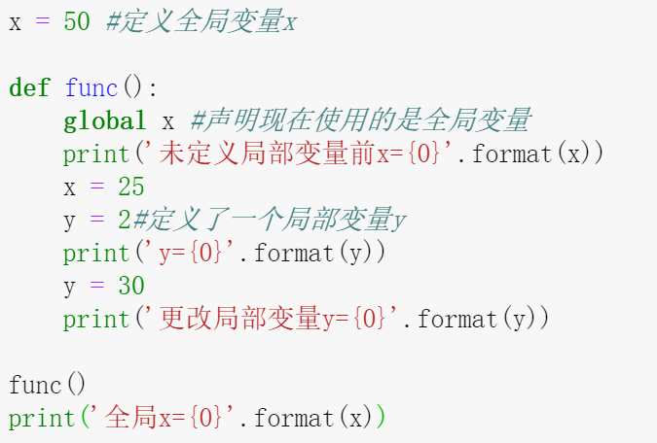
Python基础语法：函数（方法）
变量的作用域
全局变量和局部变量
当你在函数定义内声明变量的时候，它们与函数外具有相同名称的其他变量没有任何关系，即变量名称对于函数来说是局部的
这称为变量的作用域
变量的作用域是它们被定义的块，从被定义的那点开始

Slide 33
Python基础语法：输入输出
系统输入
something = input()
系统得到所输入的字符串
系统输出
print()
文件读入
f = open('filename ')
文件输出
f = open('filename', 'w')
读模式（’r’）、写模式（’w’）或追加模式（’a’）
默认情况下，open() 用’r’ead 模式打开

Slide 34
Python基础语法：异常处理
当程序中出现某些异常的状况的时候，异常就发生了
比如当你想要读某个文件的时候，而那个文件不存在
如果不对异常进行处理，那么程序就会终止运行
处理异常
使用try...except语句来捕捉异常
异常准确处理完后，程序继续运行

Slide 35
编程思维
学习编程的本质在于掌握编程思维，即从“理解问题”到“找出路径”的高效率解决问题的思维过程
编程思维
分解
模式识别
算法
抽象

Slide 36
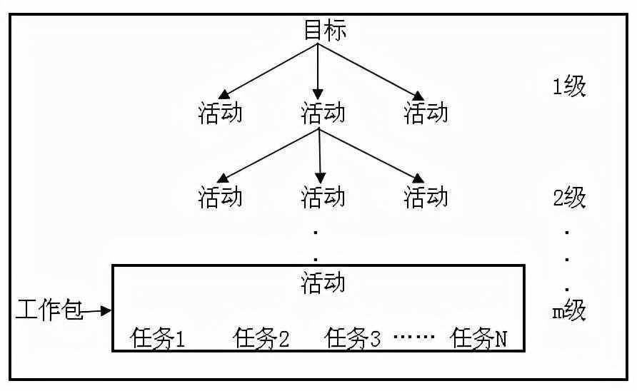
编程思维
分解：化繁为简
把复杂的大问题，拆解成更可执行、更好理解的小步骤（WBS）
思考：怎么把一头大象放进冰箱？

Slide 37


编程思维
抽象思维：关注关键信息，忽略不必要的细节

Slide 38
编程思维
模式识别：找出相似的规律，并高效地解决细分问题
模式识别其实就是把新问题变成了老问题，我们在以往经验中搜索类似经验，套用类似的解决办法

Slide 39
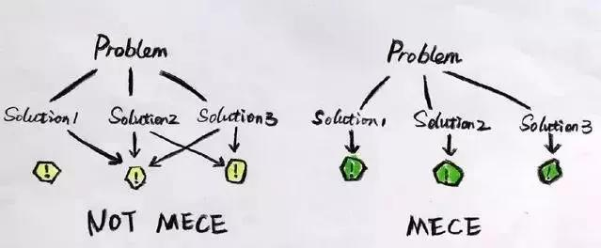
编程思维
算法：根据之前一系列对于问题的理解，设计一步步的解决路径，并解决整个问题。
逻辑思维：MECE原则（Mutually Exclusive and Collectively Exhaustive）
相互排斥且整体完备，也就是“不重复，不遗漏”
调试纠错

Slide 40
编程思维
面向过程 v.s. 面向对象
面向过程
一种以过程为中心的编程思想
是一种基础的顺序的思维方式
C，Pascal等
面向对象
面向对象是按人们认识客观世界的系统思维方式，采用基于对象（实体）的概念建立模型，模拟客观世界分析、设计、实现软件的办法
C++，C#，Java，Objective-C，Swift，Python等

Slide 41
面向对象编程
面向对象编程（Object oriented programming）
对象（Object）
对象是人们要进行研究的任何事物
对象具有唯一性
类（Class）
具有相同特性（数据元素）和行为（功能）的对象的抽象就是类
类具有抽象性
从类到对象的过程就叫做实例化
方法（Method）
类中操作的实现过程叫做方法
一个方法有方法名、返回值、参数、方法体

Slide 42
面向对象编程
面向对象编程
封装
把一个或多个元素封闭在一个物理的或者逻辑的包中
利用访问修饰符进行权限控制
Java关键词 | 范围 | Python
public | 所有对象都可以访问 | 默认设置
private | 对象本身在对象内部可以访问 | 变量名前加两个下划线__
protected | 只有该类对象及其子类对象可以访问 | 无
default | 同一个程序集的对象可以访问 | 无
注意：
Python中实际上不存在private的概念，变量名前加一条下划线_的实际效果和不加一样，是一个约定俗成的惯例，表示“虽然我可以被访问，但是，请把我视为私有变量，不要随意访问”

Slide 43
面向对象编程
面向对象编程
继承
在现有类（基类、父类）上建立新类（派生类、子类）的处理过程称为继承
继承是软件复用的一种形式
使用继承可以复用现有类的数据和行为，为其赋予新功能而创建出新类
派生类能自动获得基类的除了构造函数和析构函数以外的所有成员，可以在派生类中添加新的属性和方法扩展其功能
单继承（一个类只能派生自一个基类）和多继承（一个类可以派生自多个类）
Python支持多继承：class 类名(父类1, 父类2, ...)
使用多继承经常需要面临的问题是，多个父类中包含同名的类方法。对于这种情况，Python 的处置措施是：根据子类继承多个父类时这些父类的前后次序决定，即排在前面父类中的类方法会覆盖排在后面父类中的同名类方法

Slide 44
面向对象编程
面向对象编程
多态
是指程序设计中存在同名不同方法的存在
主要通过子类对父类的覆盖来实现多态
设计原则之一就是要依赖于抽象，而不依赖于具体，增加灵活性

Slide 45
面向对象编程
面向对象编程
 | 面向过程 | 面向对象
特点 | 模块化、流程化 | 抽象、封装、继承、多态
优点 | 性能比面向对象高。因为类调用时需要实例化，比较消耗资源；比如单片机、嵌入式开发、Linux/Unix等一般采用面向过程开发。 | 易维护、易复用、易扩展，由于面向对象有封装、继承、多态性的特性，可以设计出低耦合的系统，使系统更加灵活、更加易于维护
缺点 | 没有面向对象易维护、易复用、易扩展 | 性能比面向过程低

